Slide 1


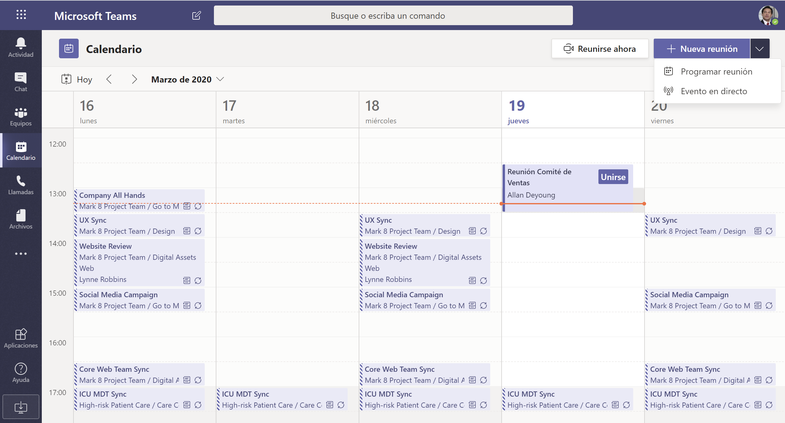
Microsoft Teams
Convocar un evento en directo (broadcast) desde Teams
¿Es la primera vez que convoca un evento en directo desde Microsoft Teams? Con esta guía aprenderá a convocarlo y a determinar cuáles roles debe jugar su equipo en la producción y moderación del evento.
Cree una Reunión Instantánea
Marque una reunión instantánea e invite sobre la marcha a las personas con las que se desea reunir.
Convocar una nueva reunión para un día en el calendario
Seleccione la opción Nueva Reunión para añadir una reunión en su calendario / O seleccione un Evento en Directo si quiere transmitir broadcast
Programar un Evento en Directo
Desplegando el Combo Box de Nueva reunión puede seleccionar Evento en Directo.
Muévase en la Línea de tiempo Haga clic en uno para ver los archivos y las conversaciones sobre ese tema, departamento o proyecto.
Use la Barra de Comandos para más ayuda
Teclee /Ayuda en la barra de comandos para acceder a la ayuda Online
Pulse en Calendario para tener una vista de sus reuniones
Este calendario está integrado con su calendario de Outlook. Todo lo que Ud. haga allí se verá reflejado en esta vista, y viceversa.
Pulse en un Evento para entrar en los detalles
Haga click en un evento para entrar en el detalle del mismo y conectarse a su reunión
Pulse en UNIRSE si la reunión está en curso
Haga click en el botón de Unirse para entrar en la reunión. Este botón sólo se activa para las reuniones que se están efectuando en el momento de la consulta del calendario
Ayuda
Para mayor información puede acceder a la Ayuda Online de Teams.
More Info at https://support.office.com

Slide 2

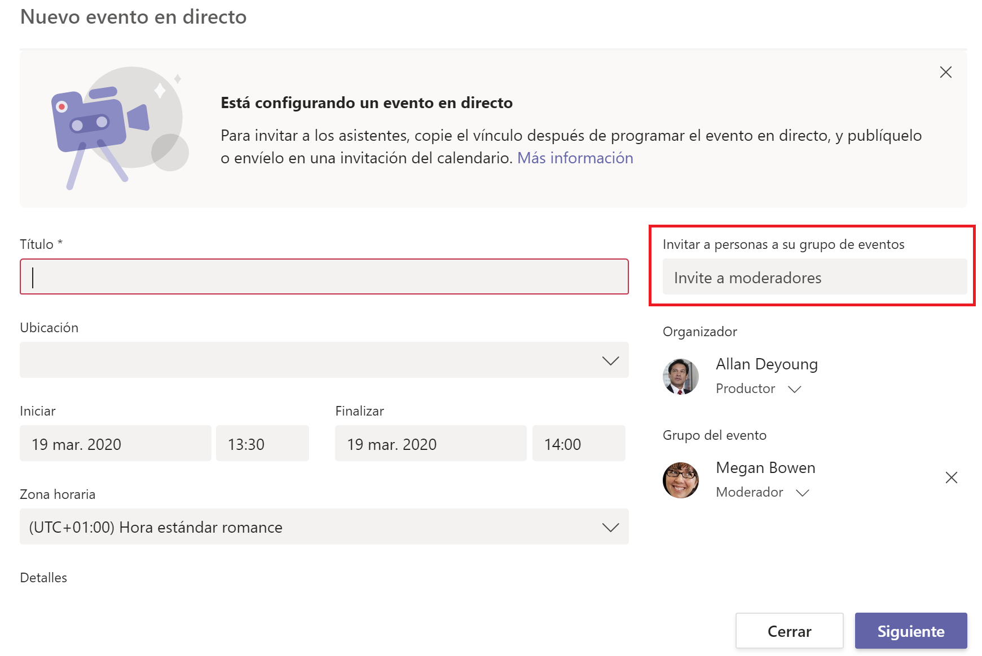

Microsoft Teams
Seleccione Evento en Directo
En el desplegable de Nueva Reunión, seleccione Evento en Directo y se abrirá la siguiente ventana. Configure su evento añadiendo el Título; el Horario del Evento y detalles del evento que se publicarán en su calendario
Invite a las personas a colaborar en el Evento con los roles de:
Presentador: será el encargado de la realización del evento. Decide y gestiona el contenido a proyectar (puede haber más de uno)
Moderador: participa en el evento con la capacidad de moderar las Q&A (puede haber más de uno)
Aunque Ud. esté programando un evento que será emitido sólo para personas que se encuentran en su organización, puede añadir personas con el rol de Presentador o de Moderador, que se encuentren fuera de su organización añadiendo su correo electrónico en las invitaciones. Estas personas deberán tener acceso al tenant de su Organización para poder acceder al evento.
En esta ventana UD. Esta configurando SOLO a los miembros del equipo organizador. Aun no está agregando asistentes al evento. .

Slide 3
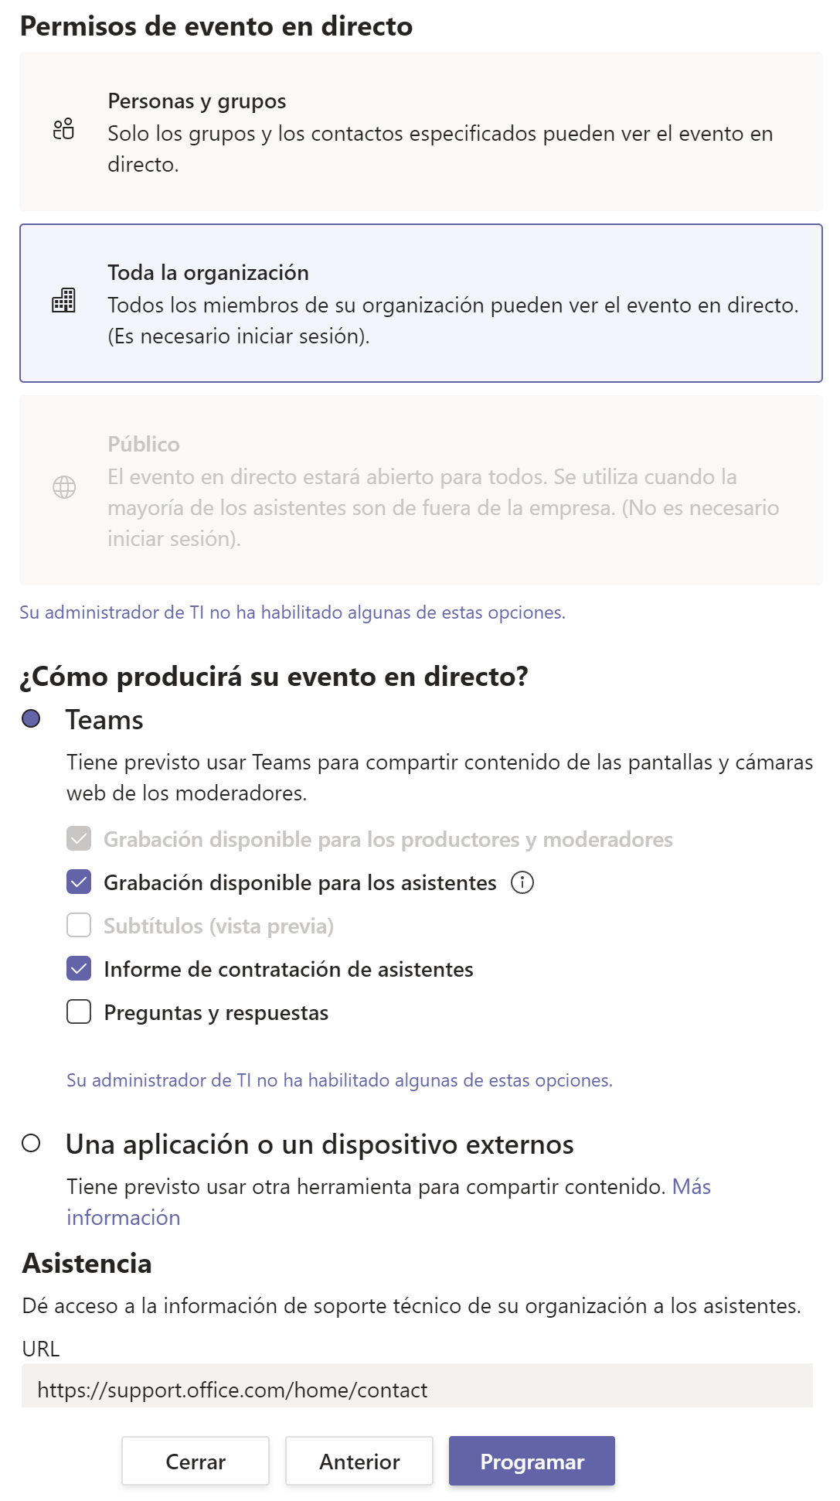
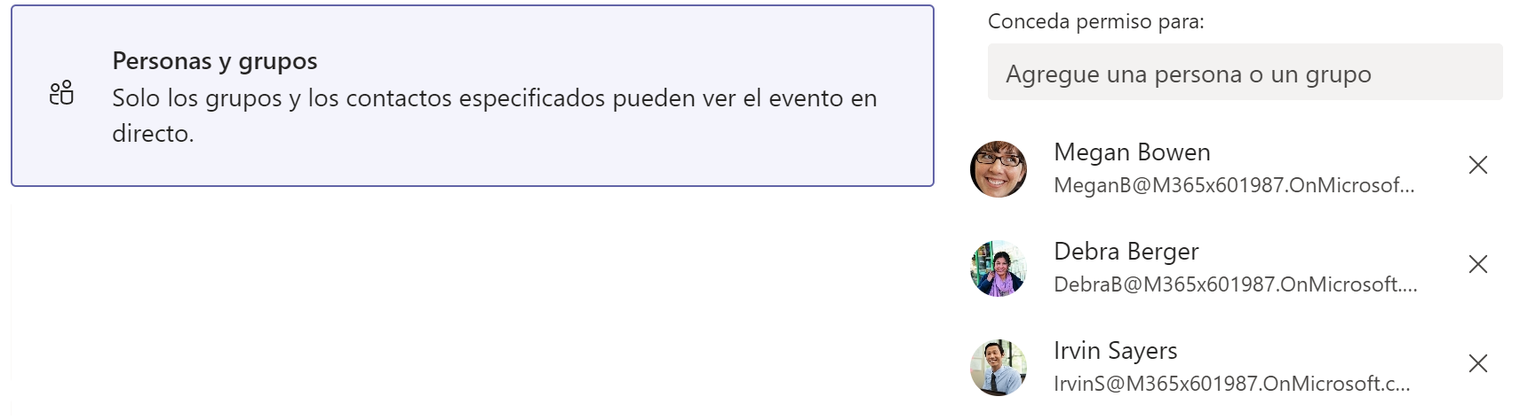
Microsoft Teams
Conceda los permisos al evento
Seleccione Cómo piensa distribuir en enlace del evento:
A un grupo de Personas determinadas: Debe especificar el nombre de cada uno de los participantes
A Toda la Organización: Cualquier persona de la Organización que tenga el link podrá acceder al evento como asistente
Al Público en general: Cualquier persona de cualquier Organización que tenga el link podrá acceder al evento como asistente. Tenga en cuenta que en muchas Organizaciones esta opción se encuentra deshabilitada por decisioness de TI.
Configure el resto de opciones
Habilite la Grabación para los asistentes: El evento en directo se grabará para que los asistentes puedan verlo más tarde.
Habilite el Informe de Contratación de Asistentes: Al finalizar el evento, el productor del evento podrá descargar un fichero con el detalle de los asistentes al evento.
Habilite las Preguntas y Respuestas: De esta forma, los asistentes podrán interactuar en el evento a través de una ventana de Preguntas y Respuestas que el Moderador podrá ir contestando a lo largo del evento. Recuerde que para los roles de Moderador y Presentador, además de este componente, siempre estará habilitada una ventana de Chat que no será visible para los asistentes.
Seleccione una Aplicación o Dispositivo Externo (si aplica): En un evento de Teams Live, puede transmitir vídeo desde un codificador externo a Microsoft Stream si su codificador admite el protocolo de mensajería en tiempo real (RTMP). Si necesita algunas sugerencias para configurar los codificadores externos, vea esta lista de codificadores compatibles.
Especifique una URL para el soporte técnico en caso de necesidad.

Slide 4

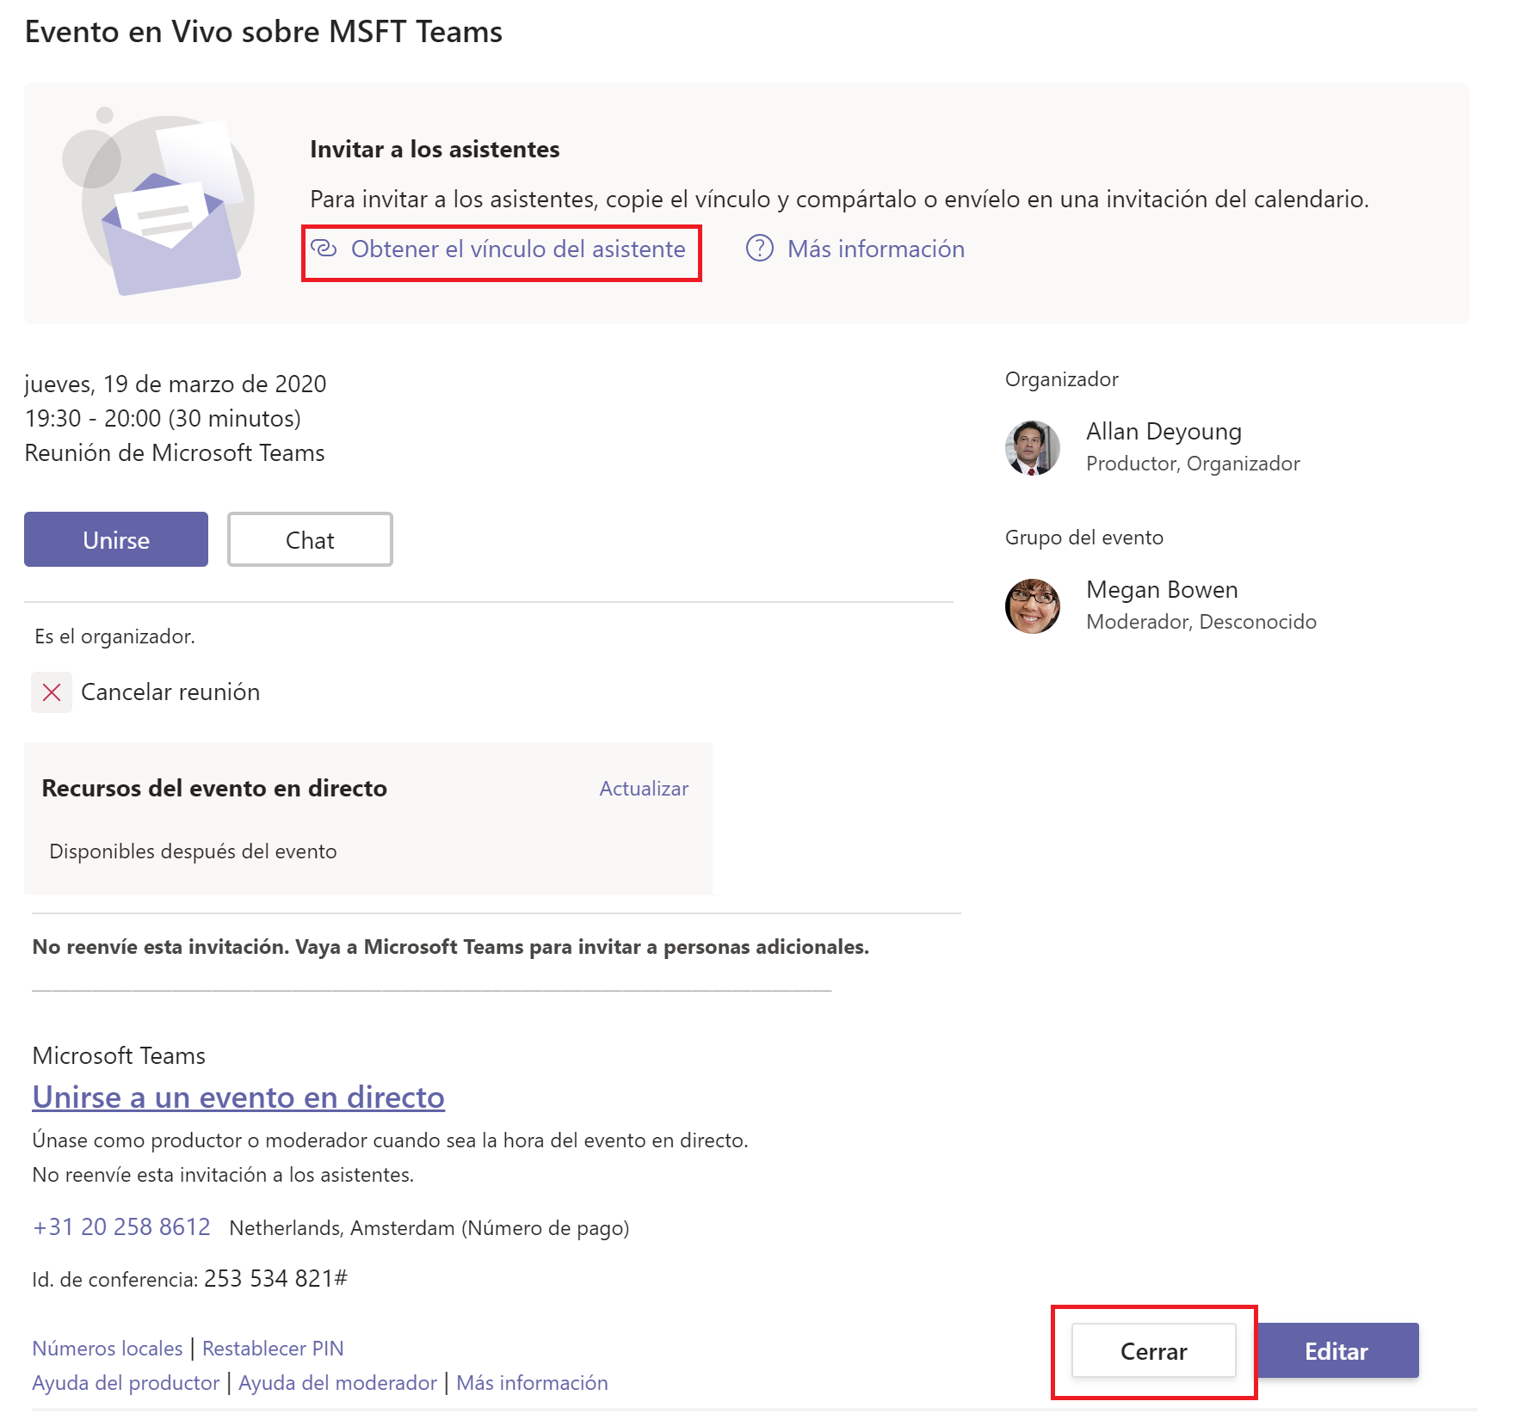
Microsoft Teams
Obtenga el enlace para los asistentes
Obtenga el enlace o vínculo para enviar a los asistentes al evento. Seleccione la mejor manera de socializar el enlace: Comunicación directa vía email, Newsletter, sitio de SharePoint Online, etc.
Presione el botón Cerrar para programar el evento. Los Productores y Moderadores recibirán una invitación en sus correos electrónicos con en enlace sólo válido para el Productor / Moderador del evento. No reenvíe este enlace.

Slide 5
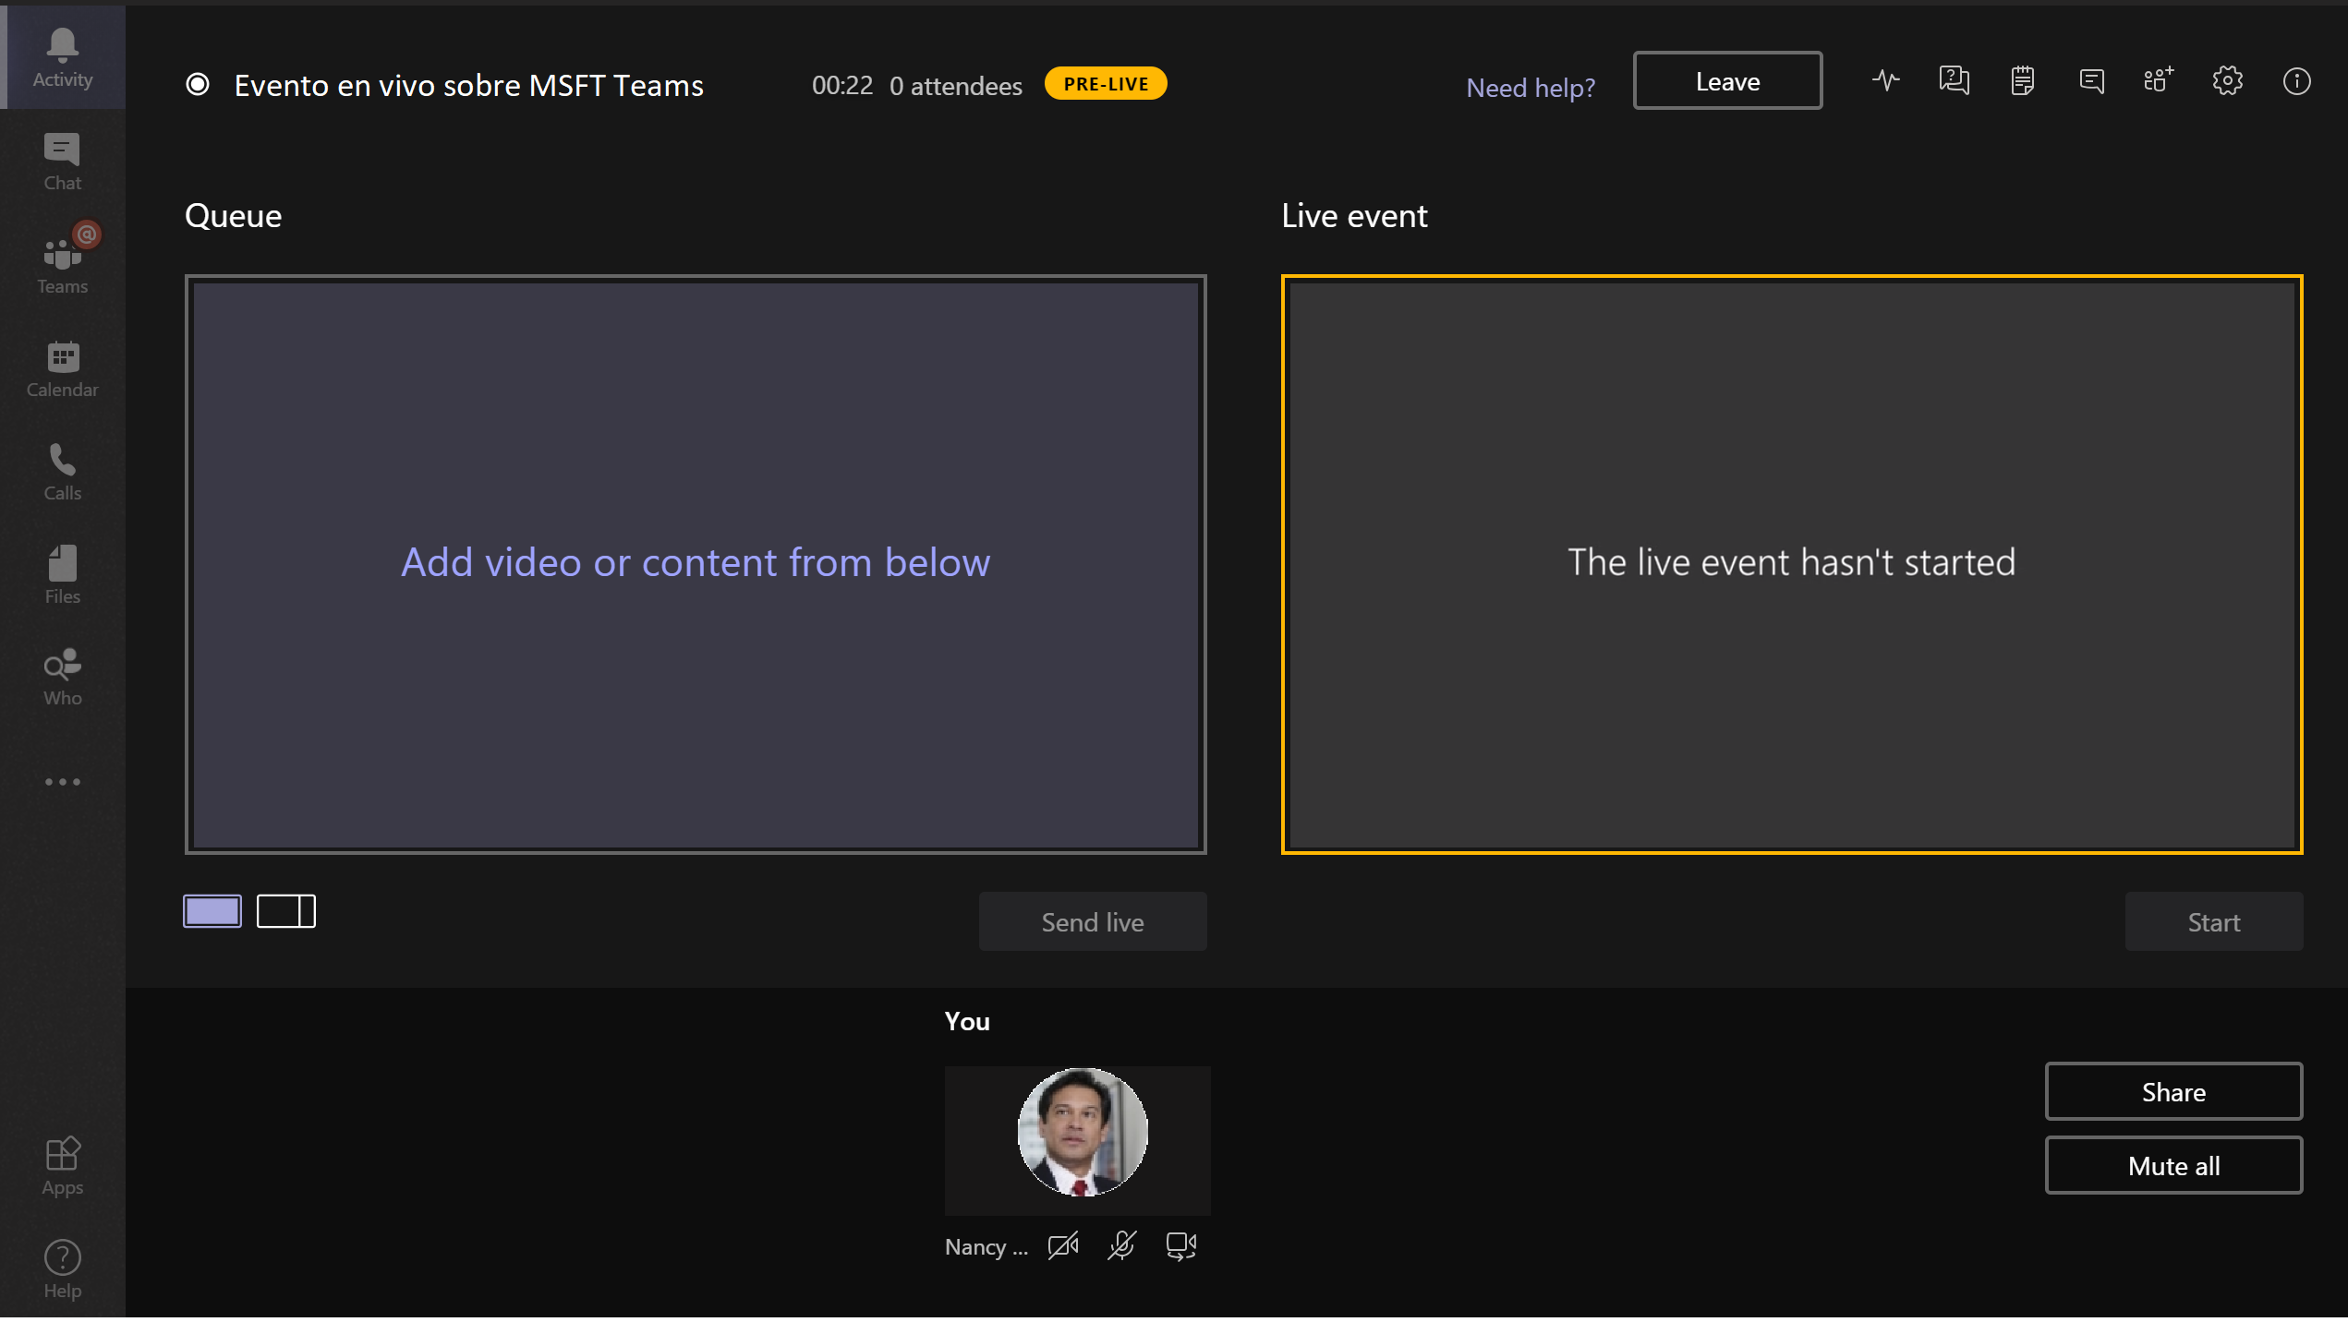
Microsoft Teams
Vista del Presentador
El rol de Presentador dispone de 2 pantallas, una de Pre-producción o otra de Evento en Vivo. participa en el evento con la capacidad de moderar las Q&A (puede haber más de un moderador invitado al evento. Los moderadores y presentadores tienen acceso a un Chat Privado para comentar manteniendo la confidencialidad durante la emisión del evento
Monitorice el número de asistentes conectados al evento en vivo
Visualice el indicador de asistentes a lo largo de la sesión
Acceda a la Pantalla de Pre-Producción
Gestione el contenido a presentar en la pantalla de Pre-producción y envíe el contenido a la pantalla del evento en vivo cuando esté listo.
Acceda a la Pantalla de Producción en Vivo
Envie el contenido a la pantalla de Producción y seleccione Iniciar el evento cuando esté listo para empezar.
Decida que contenido va a compartir en el evento
Seleccione el contenido de su escritorio que desea compartir. Puede ser un Documento o una aplicación para realizar una demostración en vivo
Habilite su Cámara y/o micrófono para comentar con el equipo de presentadores / Moderadores y con los Asistentes
Comparta con el equipo de presentadores y moderadores antes de lanzar el evento en vivo, y con los asistentes una vez el evento esté en vivo.
Comparta su pantalla con el equipo de presentadores / Moderadores y con los Asistentes
Visualice a las personas que se han conectado con el rol de Moderador o Productos al evento. Si ellos encienden su cámara Ud. podrá ver su imagen.

Slide 6
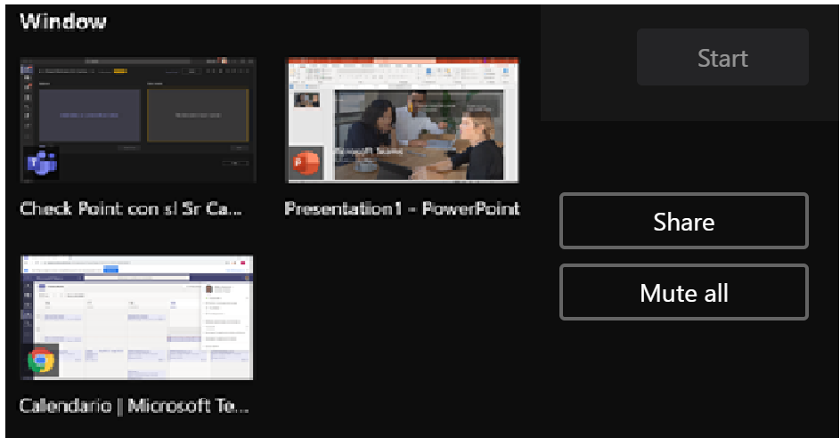
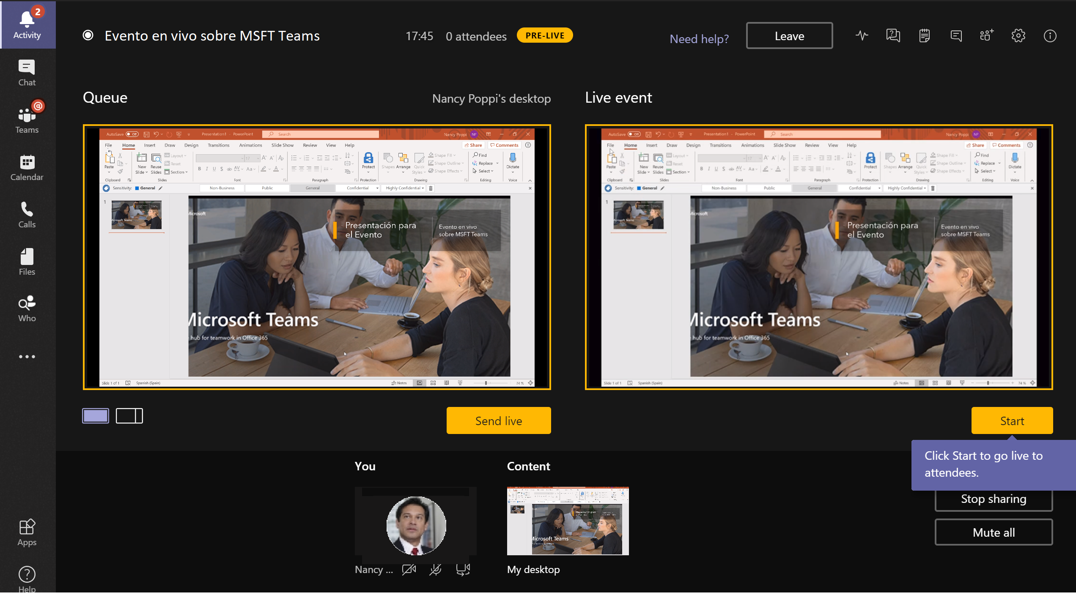
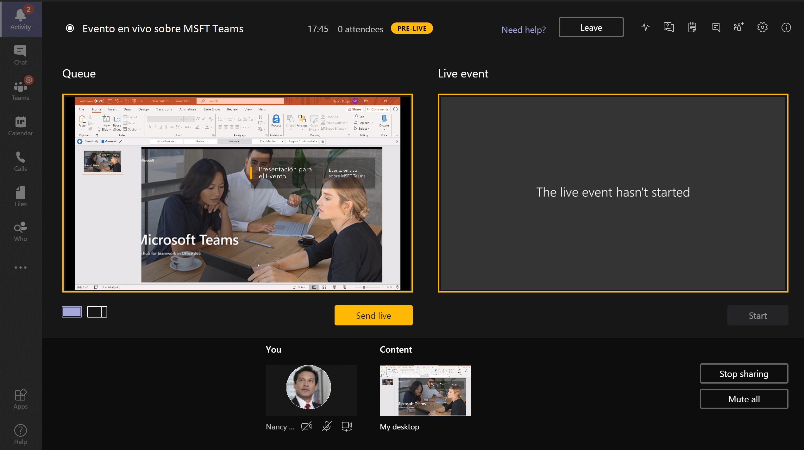
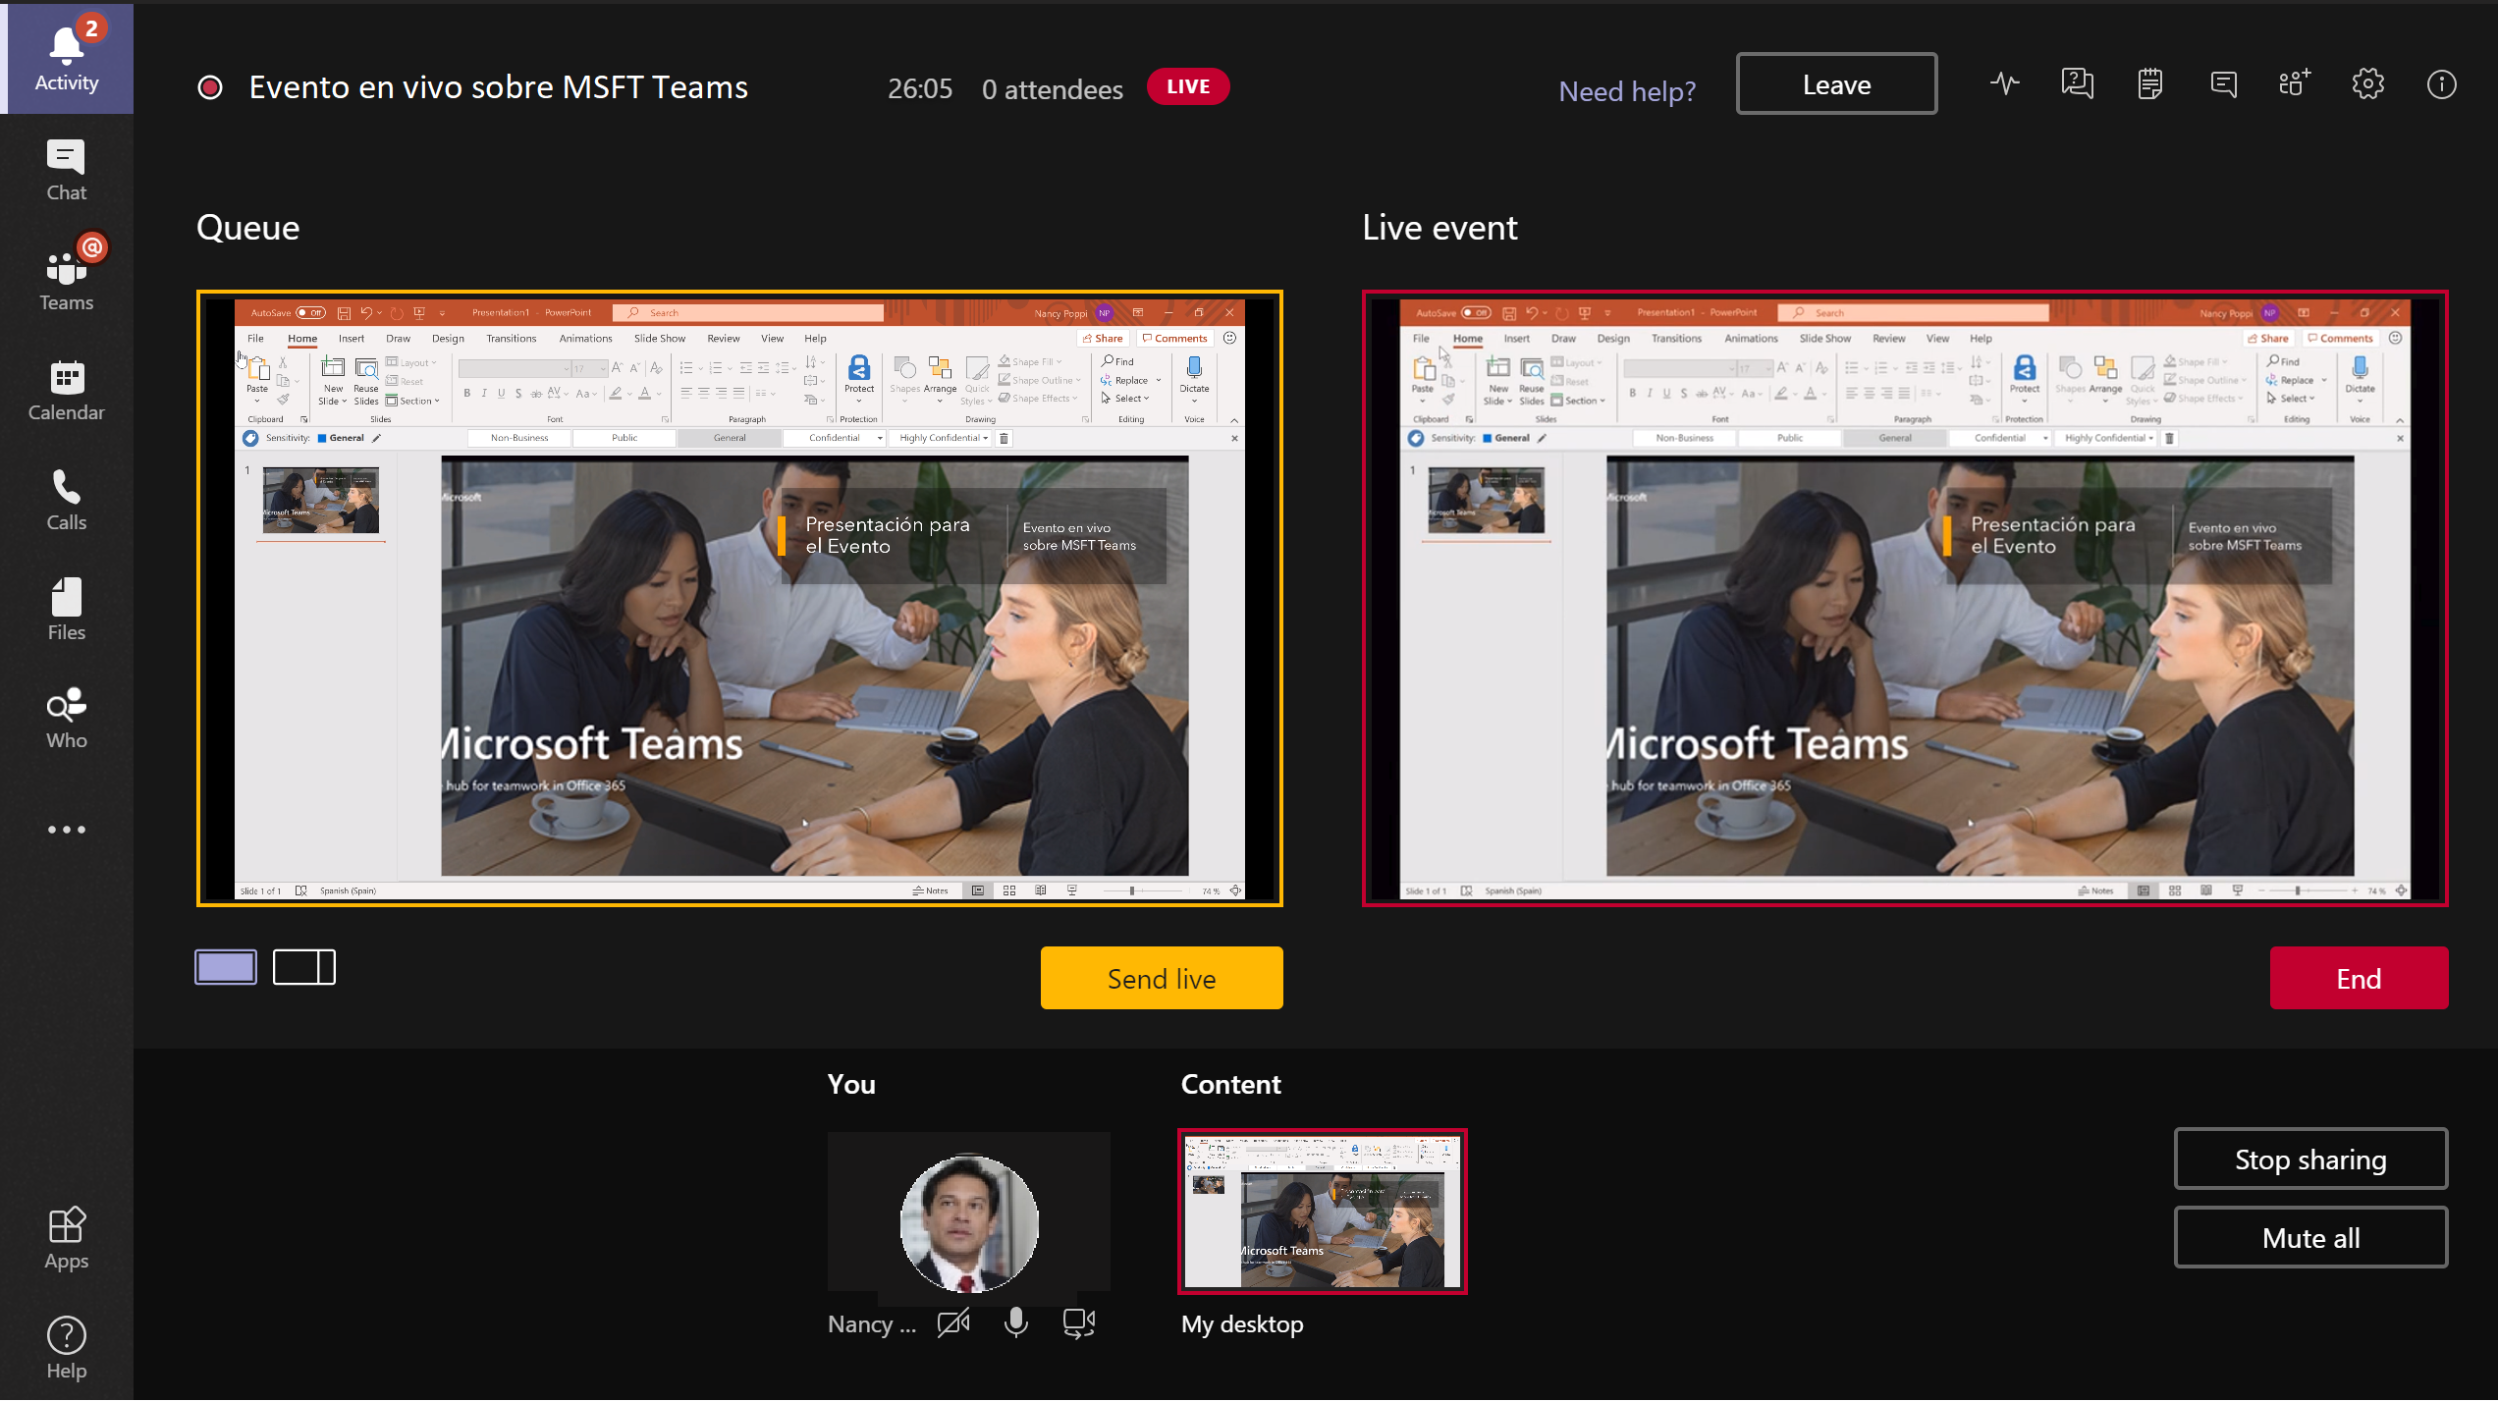
Microsoft Teams
Busque el contenido a Presentar
Envíe el Evento Live
Presione el botón de Compartir para seleccionar los documentos o ventanas de su escritorio aquel que desea compartir, y seleccione con un doble click el que desea compartir
Cuando aparezca la segunda ventana informada y esté preparado para iniciar el evento, presione el botón Envío. Una vez realizada esta acción se le advertirá que una vez iniciado el evento, no podrá detenerlo y volver a empezar. Considere que los asistentes experimentan un retardo de entre 10 y 20 segundos en la transmisión.
Prepare el contenido a presentar
El Evento se está emitiendo
El marco rojo de la ventana de la derecha indica que el evento se está emitiendo en viso, y que la grabación del evento se ha iniciado. La grabación inicia de forma automática al pulsar en el botón de envío de la figura anterior. Al lado del botón de LIVE en rojo en la parte superior de esta ventana, tendrá un indicador del tiempo transcurrido y del número de asistentes que hay conectados al evento.
Haga doble click en el documento seleccionado. Este documento se arrastrará a la ventana de Pre-producción. La ventana izquierda de la vista de presentador. Cuando esté conforme con la vista, presione Enviar en Vivo (Send Live)

Slide 7
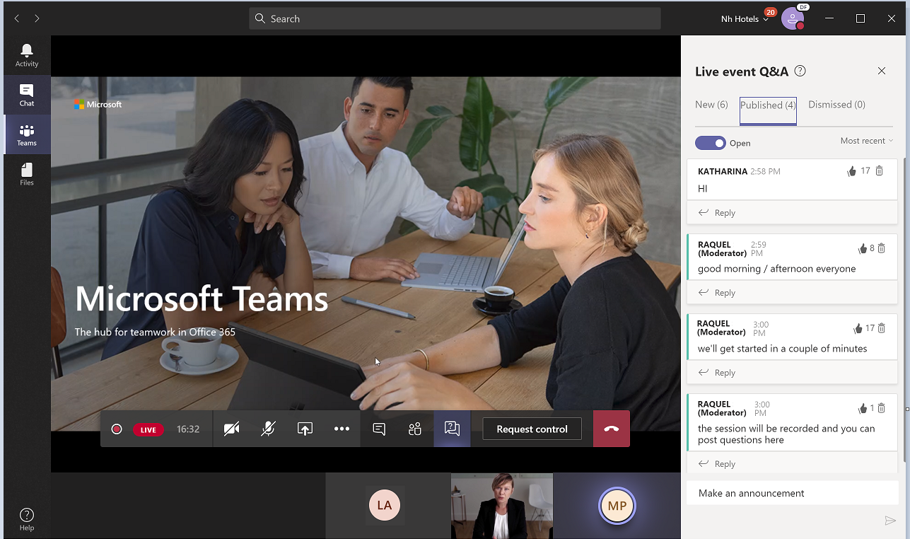
Microsoft Teams
Vista del Moderador
El rol de Moderador participa en el evento con la capacidad de moderar las Q&A (puede haber más de un moderador invitado al evento. Los moderadores y presentadores tienen acceso a un Chat Privado para comentar manteniendo la confidencialidad durante la emisión del evento
Habilite el Chat Privado para interactuar con el equipo de Moderadores / Productores
Mantenga abierto este chat durante todo el evento para coordinarse con el equipo de moderadores / productores de forma privada. Este chat no será visible para los asistentes.
Modere la ventana de Preguntas y Respuestas de los Asistentes
En esta ventana se dará respuesta durante el evento a las preguntas que realicen los asistentes. Recuerde que los asistentes No tienen acceso al micrófono.
Las preguntas de los asistentes se desplegarán en la pestaña de Nuevas y Ud. Podrá decidir su publicación a todo el grupo de asistentes con lo que pasarán a la pestaña de Publicadas, o mantener su respuesta de forma privada.
También podrá descartar aquellas preguntas redundantes o fuera de contexto, que pasarán a la pestaña de Descartadas.
Habilite su micrófono y/o su cámara para interactuar con el equipo de Moderadores / Productores
Visualice a las personas que se han conectado con el rol de Moderador o Productos al evento. Si ellos encienden su cámara Ud. podrá ver su imagen.
Comparta su pantalla con el Presentador
Comparta su pantalla con el presentador para ultimar los detalles del evento. El Presentador podrá presentar su pantalla en el evento en directo si así lo desea.
Otras Personas con el Rol de Moderador / Productor
Visualice a las personas que se han conectado con el rol de Moderador o Productos al evento. Si ellos encienden su cámara Ud. podrá ver su imagen.

Slide 8
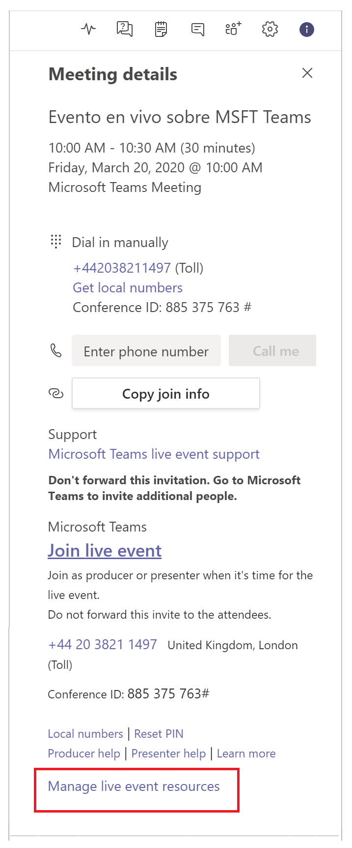
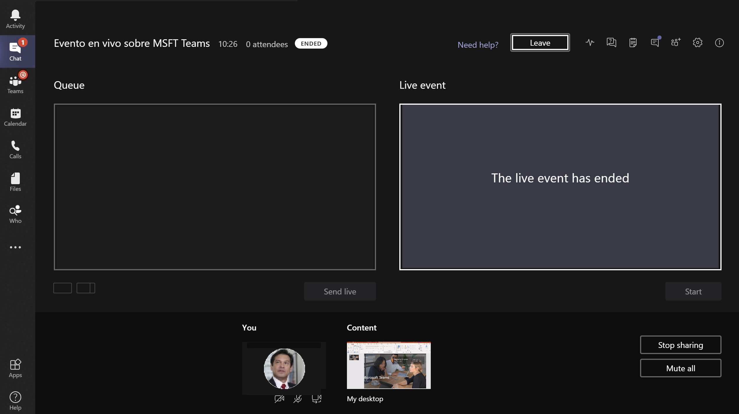
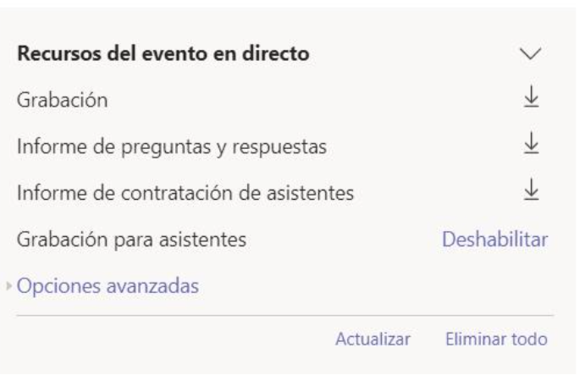
Microsoft Teams
Administrar los recursos tras el evento
Justo al finalizar el evento, piche en el icono de Información y accederá a los recursos guardados: Listado de Asistentes, Grabación del evento y listado de Preguntas y Respuestas Q&A
Si quiere acceder a esta opción en otro momento, abra la invitación al evento desde Teams y acceda a esta ventana.
Desde esta ventana de diálogo Ud. Puede descargar los recursos que han quedado disponibles para el Productor tras la finalización del evento.

